Slide 1
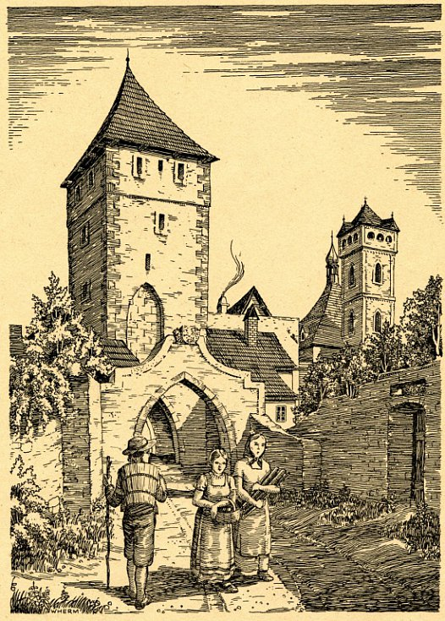
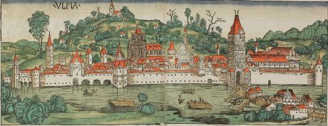
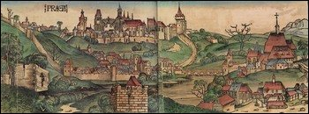
STŘEDOVĚKÁ MĚSTA
v otázkách a odpovědích

Slide 2
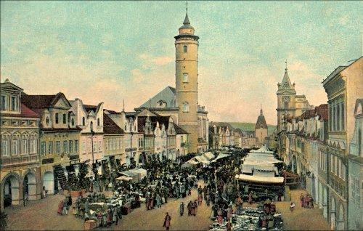
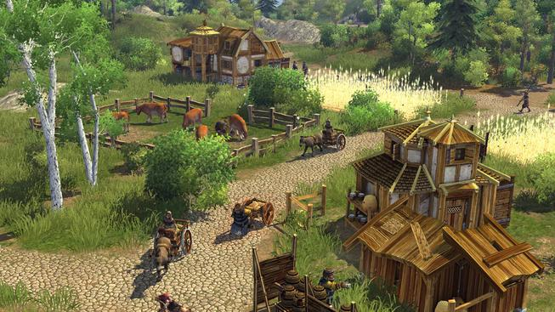
Co je město?
Místo vhodné k obchodu, stavbě příbytku a rozvoje podnikání
Kdy byla zakládána?
Nejvíce za posledních Přemyslovců (13 stol.)
Kde vznikala?
• Křižovatky obchodních cest
• Řemeslnicko kupecké osady (Znojmo, Brno, Litoměřice, Olomouc, Žatec)
• Zelené drny = nová neobydlená místa (České Budějovice, Plzeň)
Proč vznikala?
Rostl počet obyvatel, větší rozšíření peněz

Slide 3
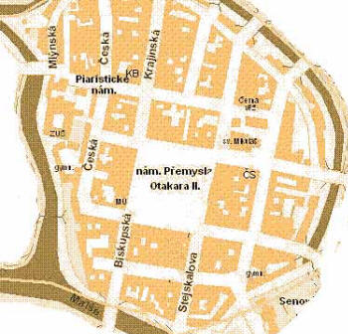
Jak se nová města zakládala?
Lokátor si koupil od panovníka právo založit město, vybral vhodné místo (blízkost řeky)
Vyměřil náměstí a ulice, přivedl obyvatele, následně postavili kamenné domy
Co bylo k založení a fungování města potřeba?
• Silnice (potřeba přepravy zboží)
• Obchodníci (z ciziny: koření, sůl, drahé látky)
• Určení dnů k pořádání pravidelných jarmarků
Co znamená “městská kolonizace”?
Soustavné zakládání měst

Slide 4
Jaké jsou typy měst podle zakladatele?
Města královská - zakládá je král, obyvatelé jsou svobodní, odvádějí králi daně, získávají privilegia (Praha)
Města královská věnná - jejich daně zabezpečili život královen (Mělník, Hradec Králové)
Města královská horní - založena u nalezišť drahých kovů (Kutná Hora, Jihlava, Stříbro)
Města poddanská - zakládá je církev a šlechta, obyvatelé jsou poddáni své vrchnosti (Děčín, Kroměříž)
Kdo byli nejvýznamnější zakladatelé?
Přemysl Otakar I., Václav II.
Nejmenším českým městem je Rabštejn nad Střelou (okres Plzeň). Na město byl povýšen roku 1337. Nyní zde žije cca 20 obyvatel.

Slide 5
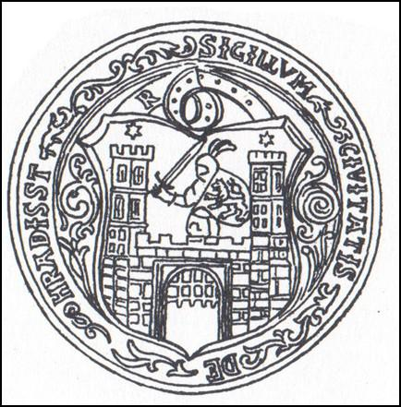
Jaká privilegia uděloval panovník městům?
• Hradební - město lze obehnat hradbami
• Mílové - v okruhu 1 míle (11 km) od města se nesměl usadit žádný nový řemeslník
• Hrdelní - možnost popravy těžkého zločince
• Várečné - právo vařit pivo
• Právo pečeti - možnost užívat městskou pečeť

Slide 6
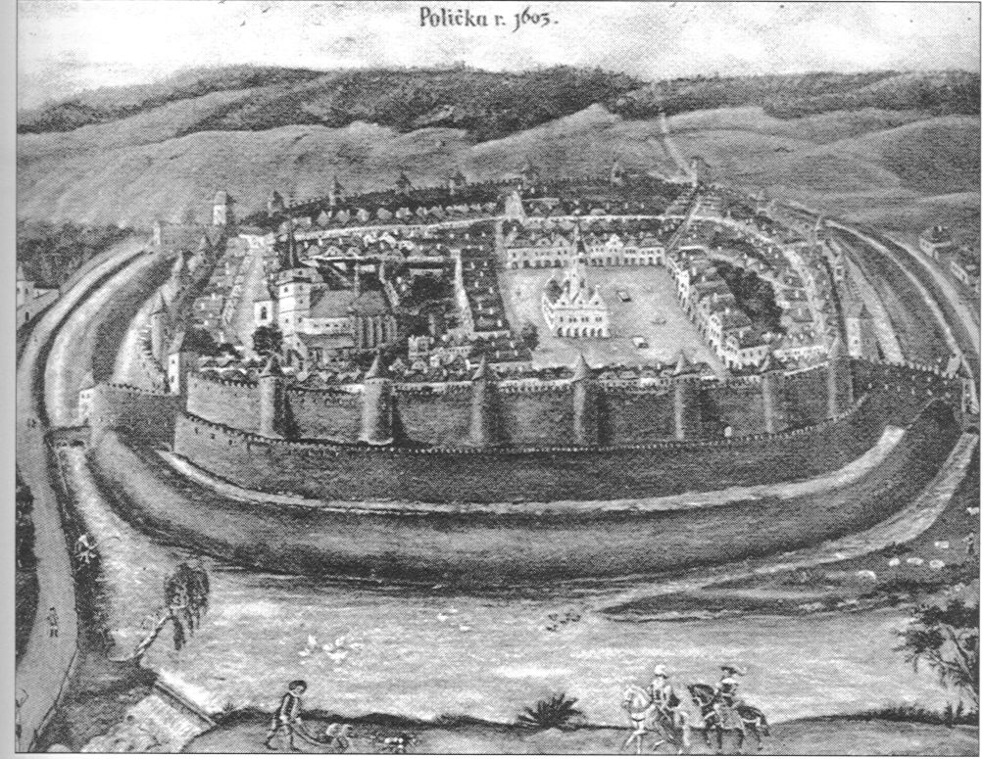
Jak to vypadalo ve středověkém městě?
Kostel, radnice, hradby, brány
Kašna, morový sloup, náměstí (rynek)
Domy měšťanů - v přízemí byly řemeslnické dílny
Ulice - nedlážděné, úzké, temné
Za hradbami bydlel kat, nemocní lidé
Nebyla kanalizace - odpadky vylévali z oken (šířily se nemoci, morové epidemie)

Slide 7
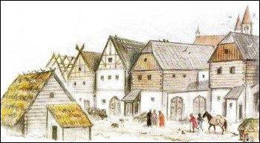
Kdo ve městě bydlel?
Purkmistr (dnešní starosta)
Konšelé (dnešní členové městské rady)
Kněží
Měšťané, kupci, řemeslníci
Tovaryši (učni), služebníci, nádeníci
Chudí občané, mrzáci, žebráci
Co jsou “cechy”?
Skupina měšťanů, kteří vykonávali určitou živnost (řezníci, pekaři, zlatníci…)
Bydleli v jedné ulici - pojmenování dodnes “řeznická, pekařská, zlatnická ulice”

Slide 8
Zdroje:
Wikipedie
Prezentace středověká města, dostupné z: https://slideplayer.cz/slide/2870842/
https://player.slideplayer.cz/11/3119992/#
Ilustrovaná encyklopedie NAŠE VLAST
Vypracovala Černá Michaela 7.A

